Slide 1


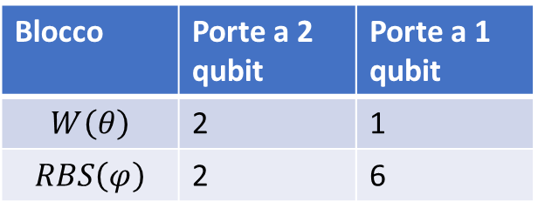

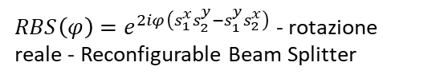

RISULATI
VQE - Ansatz
Preparazione dello stato parametrizzato$|ψ\left(θ\right)⟩$ - Primitive a due qubit
$RBS\left(φ\right)=e^{2iφ\left(s_{1}^{x}s_{2}^{y}−s_{1}^{y}s_{2}^{x}\right)}$ - rotazione reale - Reconfigurable Beam Splitter
RBS pre differenziarmi da $W_{ij}\left(θ\right)$, l'alternativa più citata in letteratura.
Blocco | Porte a 2 qubit | Porte a 1 qubit
$$W\left(θ\right)$$ | 2 | 1
$$RBS\left(φ\right)$$ | 2 | 6
$W\left(θ\right)=e^{−2iθs_{1}^{x}s_{2}^{y}}$ - rotazione reale

